Slide 1


MVC Laravel Routs Laravel Collective
гл. ас. д-р Иван Куюмджиев
каб.510
ivan.ognyanov@gmail.com
ivan_ognyanov@ue-varna.bg

Slide 2
Laravel – управление на линкове
Управлението на линковете на сайта се извършва чрез т.нар рутиране (маршрутизиране). Линковете могат да бъдат създавани като се използва вградения HTML помощник (https://laravel.com/docs/5.7/helpers), като ще се обновяват автоматично

Slide 3
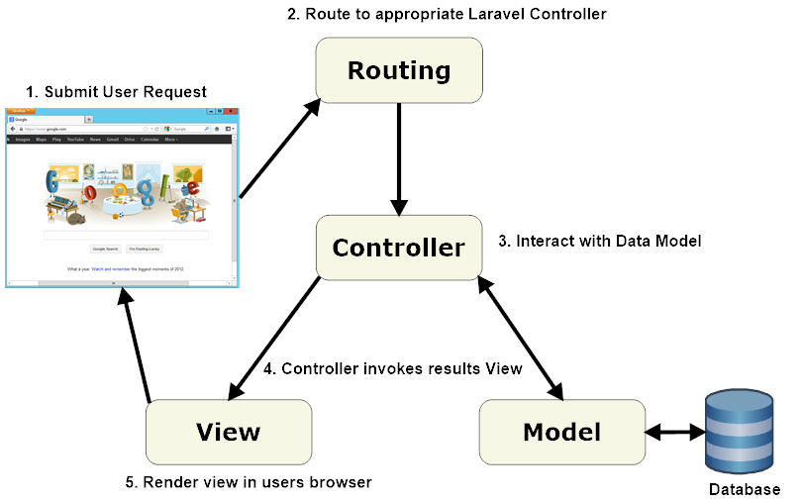
MVC - недостатъци

Slide 4
Routes
Пътищата може да сочат към изглед или към контролер, който да обработва данните и да прави връзка с модела
Пътища, които връщат директно изглед се използват ако страницата е статична:
Route::get('/', function () {return view('welcome');});
Началната страница зарежда изгледа welcome
Route::get(‘/about', function () {return view(‘about');});
Страницата моят_сайт/about ще зареди изглед about

Slide 5
Routes
Route::get('/user', 'UserController@index’);
Адреса моят_сайт/about ще изиска изпълнение на дефинирания контролер (който от своя страна ще извика изгледа, след като обработи данните)
Метод index от класа UserController

Slide 6
Routes
Ако е необходимо на един адрес да се приемат и заявки за GET и POST
Route::match(['get', 'post'], '/', function () {
//
});

Slide 7
Routes
Пренасочване
Route::redirect(‘/contacts_old', '/ contacts_new ', 301);

Slide 8
Routes
Ако трябва да върне директно изглед се използва с view, а от тук дори може да се предаде и масив като трети аргумент, който ще бъде достъпен в изгледа.
Route::view(‘/contacts', ' contacts’,
['name' => ‘Johny Smith']);

Slide 9
Routes
Прихващане на елементи от URL адреса
Route::get('user/{id}', function ($id) {
return 'User '.$id;
});

Slide 10
Routes
Прихващане на елементи от URL адреса
Route::get('user/{id}', function ($id) {
return 'User '.$id;
});

Slide 11
Routes
Броят на параметрите не е ограничен:
Route::get('posts/{post}/comments/{comment}', function ($postId, $commentId) {
//
});
Параметрите винаги се ограждат в {} и имената им съдържат само букви и долна черта.
Параметрите се подават на функцията или контролера според реда на изписване - имената им не са от значение.

Slide 12
Routes
Ако някой от параметрите е незадължителен то след името му се пише ?. В колбек функцията или контролера следва да се дефинира стойност по подразбиране за този параметър. Например:
Route::get('user/{name?}', function ($name = null) {
return $name;
});
Route::get('user/{name?}', function ($name = 'John') {
return $name;
});

Slide 13
Routes
Задаване на регулярен израз на който да отговаря параметъра - с WHERE :
Route::get('user/{id}/{name}', function ($id, $name) {
//
})->where(['id' => '[0-9]+', 'name' => '[a-z]+']);

Slide 14
Routes
Задаването на синонимно име на пътя спестява време при използването му
Route::get('user/profile', 'UserProfileController@show')->name('profile’);
Друг синтаксис
Route::get('admin/pages/{id}/edit', ['as' => 'page.edit', 'uses' => 'PageController@edit‘]);
За генериране на линк към този адрес има два варианта
url("admin/pages/{$id}/edit")
route('page.edit', ['id' => 1])

Slide 15
Routes
nest - може да подаде директно от пътя масиви, както и шаблони, които да се запишат на мястото на променливите в извиквания изглед
return view('about')->with('id', $id)->nest('nav', 'layouts.test‘);
На променливата nav ще се подаде съдържанието на файла test.php(или test.blade.php) от папката layouts

Slide 16
Routes

Slide 17

Laravel – създаване на форми

Slide 18
Инсталиране
1. Да се промени текущата директория в CMD до тази на проекта и :
composer require "laravelcollective/html":"^5.4.0"
2. В config/app.php се добавя
първо в секцията с providers
'providers' => [
...
Collective\Html\HtmlServiceProvider::class,
...
],

Slide 19
Инсталиране
след това в синонимите:
'aliases' => [
...
'Form' => Collective\Html\FormFacade::class,
'Html' => Collective\Html\HtmlFacade::class,
...
],

Slide 20
Отваряне на форма
{!! Form::open(['url' => 'contact/post']) !!}
Ще създаде HTML код:
<form method="POST" action="http://име_на_сайта/contact/post" accept-charset="UTF-8">
<input name="_token" type="hidden" value="QvV7aOP5BXdAtcjIk6M2b9OlxLfOKVVJsaEArEtR">
Notes:
Автоматична защита от CSRF

Slide 21
Отваряне на форма
Ако е създаден именуван път, може да се използва и route за дефиниране на Action на формата. Допълнителни атрибути се задават като елементи на масива:
{!! Form::open(['route' => 'contact.post ', 'class' => 'form']) !!}
Notes:
Автоматична защита от CSRF

Slide 22
Линк
{!! link_to('contact/post', $title = 'Линк', $attributes = ['class'=>'links'], $secure = null) !!}
Генерира HTML код:
<a href="http:// име_на_сайта/contact/post" class="links">Линк</a>
Notes:
Автоматична защита от CSRF

Slide 23
Текстова кутия
{!! Form::text('lastname')!!}
<input name="lastname" type="text">

Slide 24
Текстова кутия
{!! Form::label('name', 'Въведете име') !!}
{!! Form::text('name', 'Иван', ['class' => 'form-control']) !!}
HTML:
<label for="name">Въведете име</label>
<input class="form-control" name="name" type="text" value="Иван" id="name">

Slide 25
Парола
{!! Form::password('password', ['class' => 'awesome']) !!}

Slide 26
Checkbox
{!! Form::checkbox('checkme') !!}
<input name="checkme" type="checkbox" value="1">

Slide 27
Checkbox – масив от полета и етикети
{!! Form::label('varna', 'Варна') !!}
{!! Form::checkbox('vis_cities[]', 'Варна', true,['id' => 'varna']) !!}
{!! Form::label('sofia', 'София') !!}
{!! Form::checkbox('vis_cities[]', 'София', false,['id' => 'sofia']) !!}

Slide 28
Checkbox – масив от полета и етикети
<label for="varna">Варна</label>
<input id="varna" checked="checked" name="vis_cities[]" type="checkbox" value="Варна">
<label for="sofia">София</label>
<input id="sofia" name="vis_cities[]" type="checkbox" value="София">

Slide 29
Radio
{!! Form::label('male', 'Мъж') !!}
{!! Form::radio('gender', 'male', true,['id' => 'male']) !!}
{!! Form::label('female', 'Жена') !!}
{!! Form::radio('gender', 'female', false,['id' => 'female']) !!}

Slide 30
DatePicker
{!! Form::date('birthdate', \Carbon\Carbon::now()) !!}

Slide 31
DropDown
{!! Form::select('dep', ['1' => 'Информатика', '2' => 'Статистика и приложна математика']) !!}
{!! Form::select('dep', ['1' => 'Информатика', '2' => 'Статистика и приложна математика'], '2') !!}
{!!Form::select('dep', ['1' => 'Информатика', '2' => 'Статистика и приложна математика'], null, ['placeholder' => 'Изберете катедра...']) !!}

Slide 32
DropDown
<select name="dep"><option value="1">Информатика</option>
<option value="2">Статистика и приложна математика</option>
</select>
<select name="dep"><option value="1">Информатика</option><option value="2" selected="selected">Статистика и приложна математика</option></select>

Slide 33
DropDown
<select name="dep">
<option selected="selected" value="">Изберете катедра...</option>
<option value="1">Информатика</option>
<option value="2">Статистика и приложна математика</option>
</select>

Slide 34
Бутон Submit
{!! Form::submit('Запис', ['class' => 'btn']) !!}

Slide 35
Затваряне на форма
{!! Form::close() !!}
Notes:
Автоматична защита от CSRF

